Slide 1
KRUH

Slide 2
Kruh je proizvod koji se dobiva mješanjem brašna s vodom, mlijekom, sirutkom, ili nekom drugom tekućinom uz dodatak kuhinjske soli ili šećera, masnoća, jaja i sredstva za dizanje tijesta.

Slide 3
Tipovi brašna za izradu
Pšenično brašno tip 500 koristi se za bijeli kruh, tip 850 za polubijeli i tip 1100 za crni kruh, a koristi se još i pšenična prekrupa za graham kruh i raženo brašno tip 750, tip 950 i tip 1250 za svijetli i tamni raženi kruh.

Slide 4
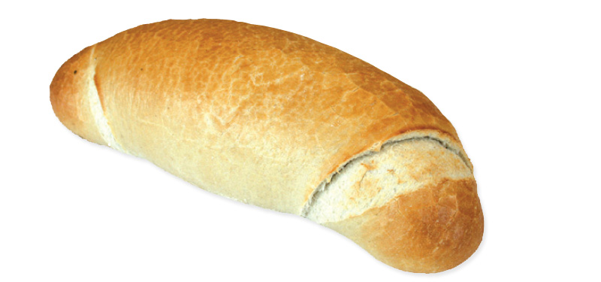
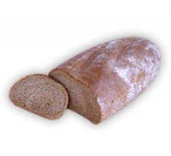
Bijeli kruh
Polubijeli kruh
Ovo su neke vrste kruha.
Crni kruh

Slide 5
Povijest
Prvi su kruh, i to od pšenice i ječma, pekli Egipćani 1500 godina, vjerojatno je bio beskvasni i zapravo pogača od brašna, soli, koja se pekla u žeravici i pod pepelom u peći, na što upućuju slike na zidovima grobnica i zapisi starih Egipćana. Kruh su pekli u najrazličitijim oblicima, često u obliku životinja ili ljudi, jer su služili za vjerske ili magijske potrebe i posipali ga raznim sjemenkama.

Slide 6
U antička vremena uz omiljene kaše, kruh je također bio dobro dobro poznat. Stari Grci su 70% svoje energije dobivali iz žitarica, a robovi su svakodnevno pekli i kruh. Hipokrat je već onda upozoravao da moramo paziti što jedemo i kako nije svejedno da li jedemo bijeli ili crni kruh, a Celsus je pisao kako kruh sadrži više hranjivih sastojaka nego bilo koja druga hrana. U Crkvi se otada pripremala i hostija, beskvasni kruh načinjen od najfinijeg bijelog pšeničnog brašna, kao jedinog sastojka, a u crkvenoj liturgiji prilikom euharistijskog slavlja taj se kruh posvećuje te postaje tijelo Kristovo.

Slide 7
Zanimljivosti
Hrvatski primorski krajevi, posebice južni, kao i neposredno zaleđe, poznati su kao veliki korisnici kruha, po čemu su u svjetskom vrhu. Po tome su Hrvati iz tih krajeva i poznati u svijetu. Sukladno tome, u hrvatskim restoranima u tim krajevima, kruh se nije posebno naplaćivao, nego ga se već narezanog, stavljalo u do preko vrha napunjene košarice za kruh, kao redovni prilog na stolu, skupa sa solju, paprom ili kečapom.

Slide 8
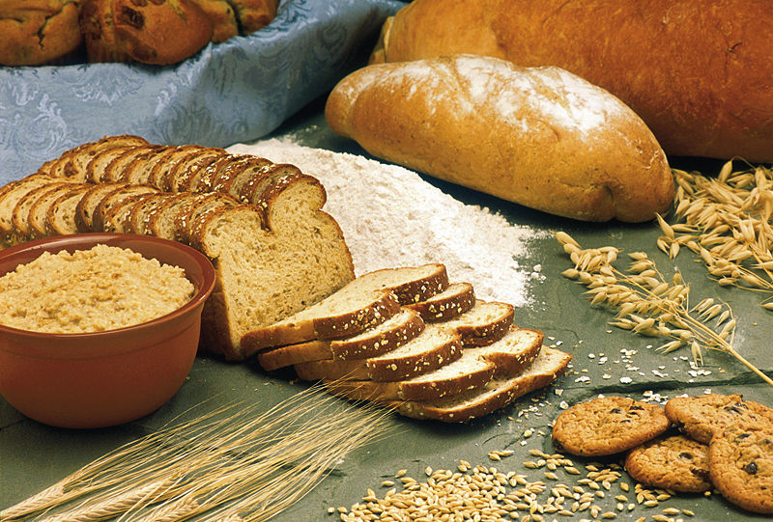
Ovu prezentaciju izradio je Luka Barila učenik 6.b razreda.

